Slide 1
Chủ đề 2:
Em tập vẽ
Bài 1
NHỮNG GÌ EM ĐÃ BIẾT
Giáo viên: Vũ Ngọc ANh

Slide 2
A – HOẠT ĐỘNG THỰC HÀNH
1. Trao đổi với bạn, nối theo mẫu
Chọn hình
Tẩy, xóa hình
Độ dày nét vẽ
Dán hình
Tô màu
Màu vẽ

Slide 3
2. Em và bạn thực hiện yêu cầu sau:
a, Mở chương trình Paint.
? Có mấy cách mở chương trình Paint?
- Kích đúp chuột trái vào chương trình Paint
- Kích chuột trái vào chương trình Paint, ấn Enter
- Kích chuột phải vào chương trình Paint và chọn Open

Slide 4
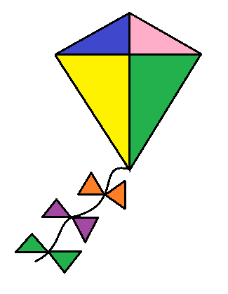
b, Vẽ hình rồi tô màu cho hình theo mẫu. Lưu tên bài vẽ lần lượt là Bài vẽ 1, Bài vẽ 2 vào thư mục của em trong máy tính.
Bài vẽ 1 Bài vẽ 2

Slide 5
3. Em và bạn trao đổi cách đổi tên hai bài vẽ ở hoạt động 2 thành tên Đèn giao thông và Con diều.

Slide 6
4. Em mở bài vẽ Đèn giao thông, vẽ thêm chiếc ô tô bên cạnh chiếc đèn giao thông rồi lưu bài vẽ vào thư mục của em trên máy tính.

Slide 7
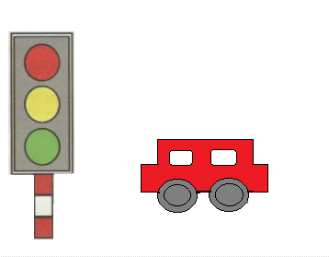

Slide 8
4. Mở bài vẽ Con diều, sử dụng công cụ sao chép để sao chép thành nhiều con diều khác. Vẽ them mặt trời và các đám mây rồi tô màu để bức tranh sinh động hơn.

Slide 10
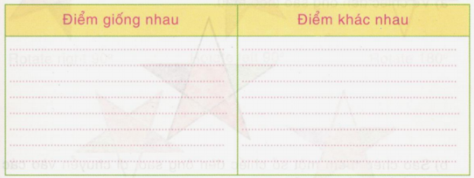
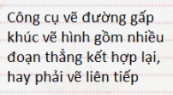
B- HOẠT ĐỘNG ỨNG DỤNG MỞ RỘNG
So sánh điểm giống nhau và khác nhau của công cụ vẽ đường gấp khúc và công cụ vẽ đường thẳng \ rồi điền vào bảng sau:

Slide 11
GHI NHỚ
- Lưu bài vẽ trước khi đóng chương trình Paint hoặc tắt máy
- Công cụ để vẽ đường gấp khúc

